Slide 1
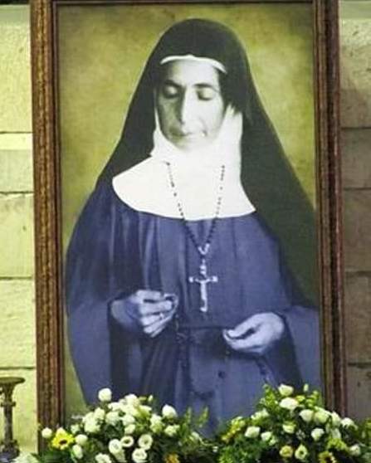
تقرير قصير عن حياتها وخدمتها وأقوالها
حياة القديسة ماري الفونسين
ساندرا دبابنه – السادس د

Slide 2
من هي القديسة ماري الفونسين
القديسة ماري ألفونسين هي سلطانة مريم غطّاس، وُلدت في القدس عام 1843.
أحبّت منذ صغرها الصلاة وخدمة الآخرين، وهذا ما دفعها إلى قرار تكريس حياتها لله ودخول الحياة الرهبانية.

Slide 3
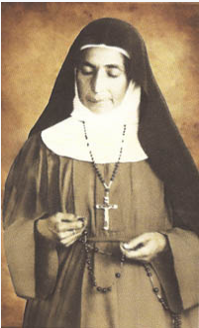
خدمتها وإيمانها - الرهبنة التي أسستها - الصفات التي كانت تميزها
كانت تخدم الناس بمحبة، وخاصة الأطفال والمرضى، وتعمل بصمت وتواضع.
أسست رهبنة الوردية المقدسة بعد ظهورات من العذراء مريم، بهدف تربية الفتيات وخدمة المجتمع.
تميّزت بالوداعة، الصبر، والإيمان العميق.

Slide 4
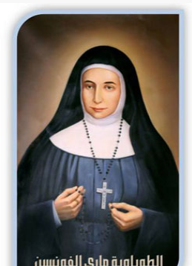
من أجمل أقوالها:
"افعل الخير بصمت، فالله يرى القلب.“
ويمكن تطبيقه في حياتنا بأن نساعد الناس دون انتظار الشكر.

Slide 5
ماذا تعلمت منها
تعلمت منها المحبة والتواضع وخدمة الآخرين.
ولو كنت مكانها لكنتُ أخدم الرب من خلال مساعدة المحتاجين.
أكثر ما أعجبني في شخصيتها هو إيمانها الهادئ وثقتها بالله.

Slide 6
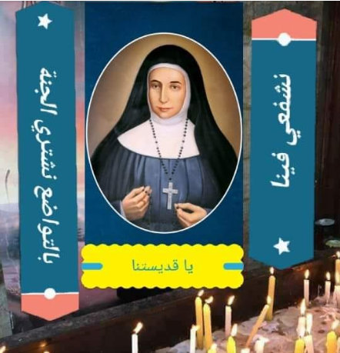
القديسة ماري ألفونسين مثال مضيء للإيمان والعمل الصالح، وتدعونا لنكون صانعي سلام وخير في حياتنا اليومية.

